Slide 1
EL TRANSISTOR
Alejandro Sánchez Moreno

Slide 2
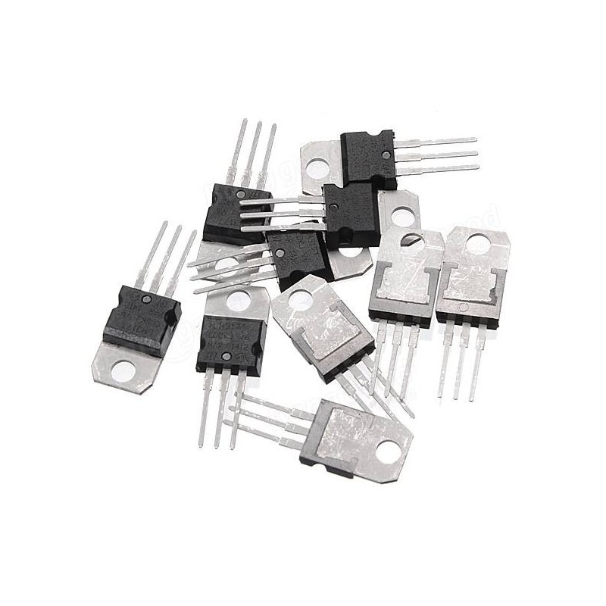
En electrónica es un pequeño dispositivo semiconductor que cierra o abre un circuito o amplifica una señal.

Slide 3
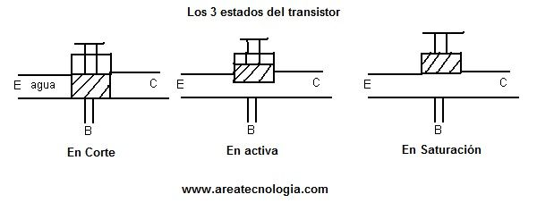
¿Cómo funciona el transistor?
El transistor puede tener 3 estados posibles:
-En activa: deja pasar mas o menos corriente (variable)
-En corte: no deja pasar corriente (corriente cero)
-En saturación: la corriente es máxima

Slide 4
APLICACIONES DEL TRANSISTOR
El transistor como interruptor:
-El transistor funciona como interruptor cerrado cuando aplicamos una corriente a la base.
-El transistor funciona como interruptor abierto cuando NO aplicamos una corriente a la base.

Slide 5
El transistor como amplificador:
·Por medio de una pequeña corriente aplicada a la base se pueden gobernar otra mucho mas intensa entre colector y emisor.
·Esto significa que pequeñas corrientes se pueden transformar en otras mas fuerte → lo amplifica.

Slide 6
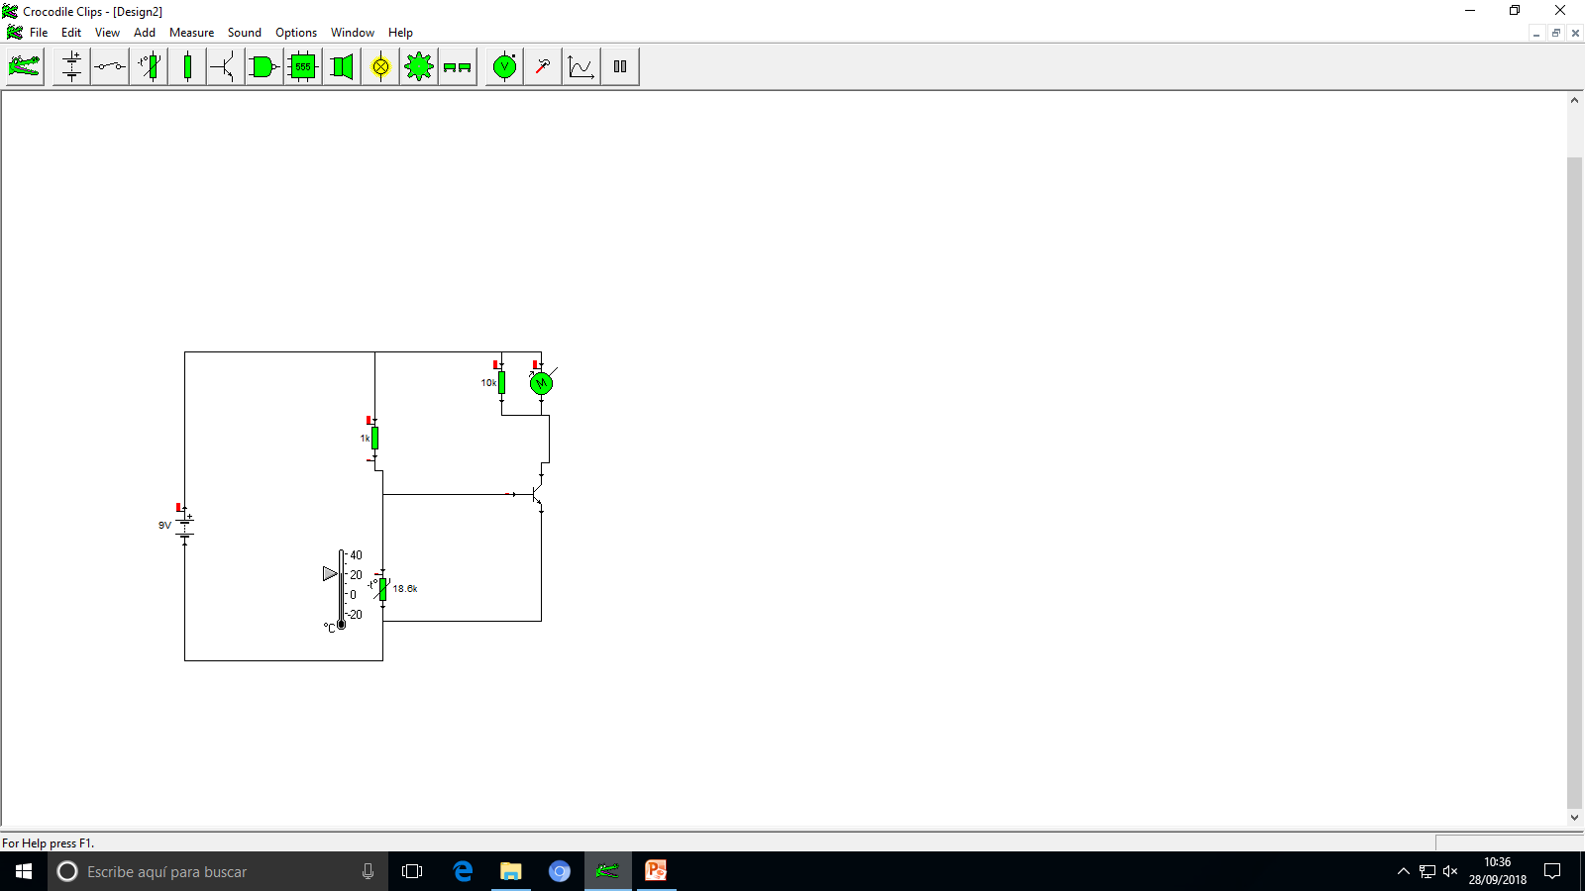
EJEMPLO EN CROCODILE

